Slide 1
Bài
8
TUẦN 22
LUỸ TRE
TIẾT 4. LUYỆN TỪ VÀ CÂU

Slide 2
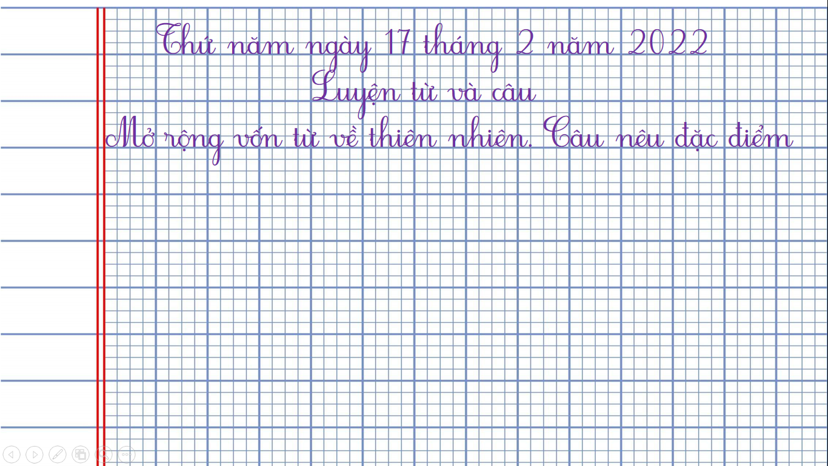

Thứ năm ngày 17 tháng 2 năm 2022
Luyện từ và câu
Mở rộng vốn từ về thiên nhiên. Câu nêu đặc điểm

Slide 3

Mở rộng vốn từ về thiên nhiên
Câu nêu đặc điểm (36)

Slide 4

Yêu cầu cần đạt
- Phát triển vốn từ về thiên nhiên và câu nêu đặc điểm.
- Biết chia sẻ những trải nghiệm, suy nghĩ, cảm xúc về cảnh đẹp.

Slide 5

KHÁM PHÁ

Slide 6
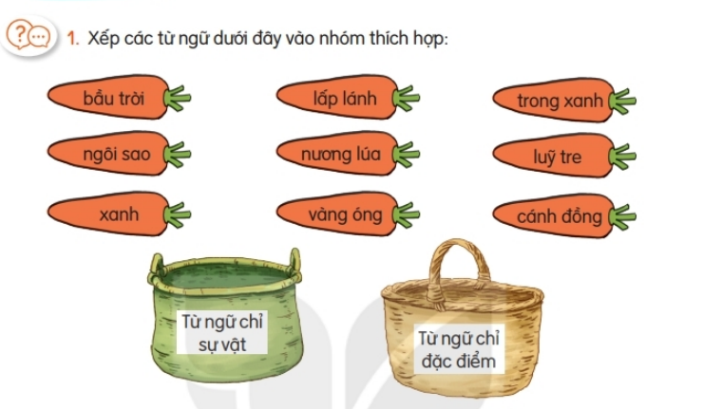


Slide 7








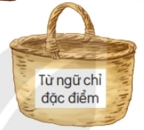
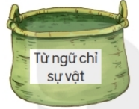
1. Xếp các từ ngữ dưới đây vào nhóm thích hợp.

Slide 8
2. Ghép từ ngữ chỉ sự vật với từ ngữ chỉ đặc điểm ở bài tập 1 để tạo 3 câu.
M: Bầu trời trong xanh.
Từ ngữ chỉ sự vật
Từ ngữ chỉ đặc điểm
bầu trời
ngôi sao
nương lúa
lũy tre
dòng sông
xanh
lấp lánh
vàng óng
trong xanh
- Ngôi sao lấp lánh.
- Nương lúa vàng óng.
- Luỹ tre xanh.
- Dòng sông trong xanh.

Slide 9

3. Hỏi – đáp về đặc điểm của các sự vật ngôi sao, dòng sông, nương lúa, bầu trời.
M:
- Bầu trời thế nào?
- Bầu trời cao vời vợi.

Slide 10
3. Hỏi – đáp về đặc điểm của các sự vật ngôi sao, dòng sông, nương lúa, bầu trời.
M:
- Bầu trời thế nào?
- Bầu trời cao vời vợi.
Ngôi sao thế nào?
Ngôi sao …………
Dòng sông thế nào?
Dòng sông ………..
Nương lúa thế nào?
Nương lúa …………

Slide 11
Vận dụng

Slide 12


Đâu là từ chỉ đặc điểm?
A. chạy nhảy
B. thông minh
C. bạn gái

Slide 13
Đâu là câu nêu đặc điểm?
A. Nam quét nhà.
B. Hoa hồng thơm ngát.
C. Mai là cô bé hiếu thảo.

Slide 14
Dặn dò
- Hoàn thành bài 2,3 vào vở ô li.
- Xem bài Viết đoạn văn kể một việc em đã chứng kiến hoặc tham gia ở nơi em sống.

Slide 15
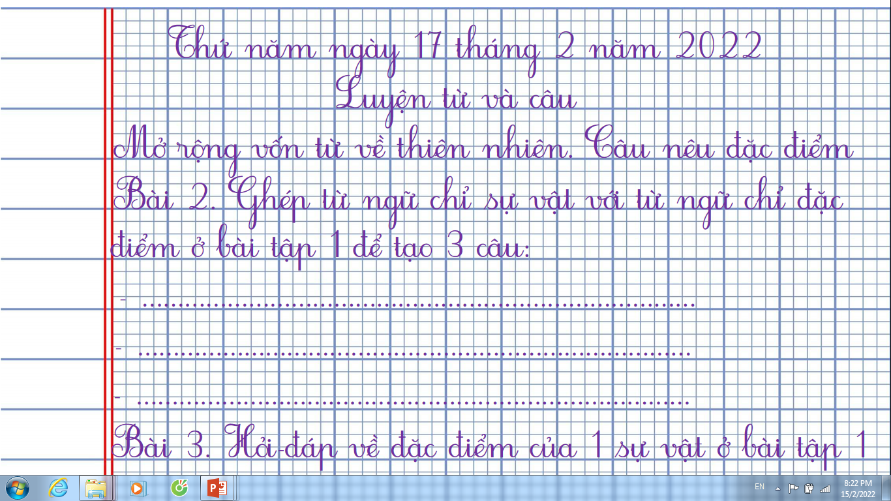
Thứ năm ngày 17 tháng 2 năm 2022
Luyện từ và câu
Mở rộng vốn từ về thiên nhiên. Câu nêu đặc điểm
Bài 2. Ghép từ ngữ chỉ sự vật với từ ngữ chỉ đặc
điểm ở bài tập 1 để tạo 3 câu:
- ……………………………………………………………………
- ……………………………………………………………………
- ……………………………………………………………………
Bài 3. Hỏi-đáp về đặc điểm của 1 sự vật ở bài tập 1

Slide 16





Tạm biệt và hẹn gặp lại
các con vào những tiết học sau!

